Slide 1
何芷澄五謙(11)
生活中的數學

Slide 2
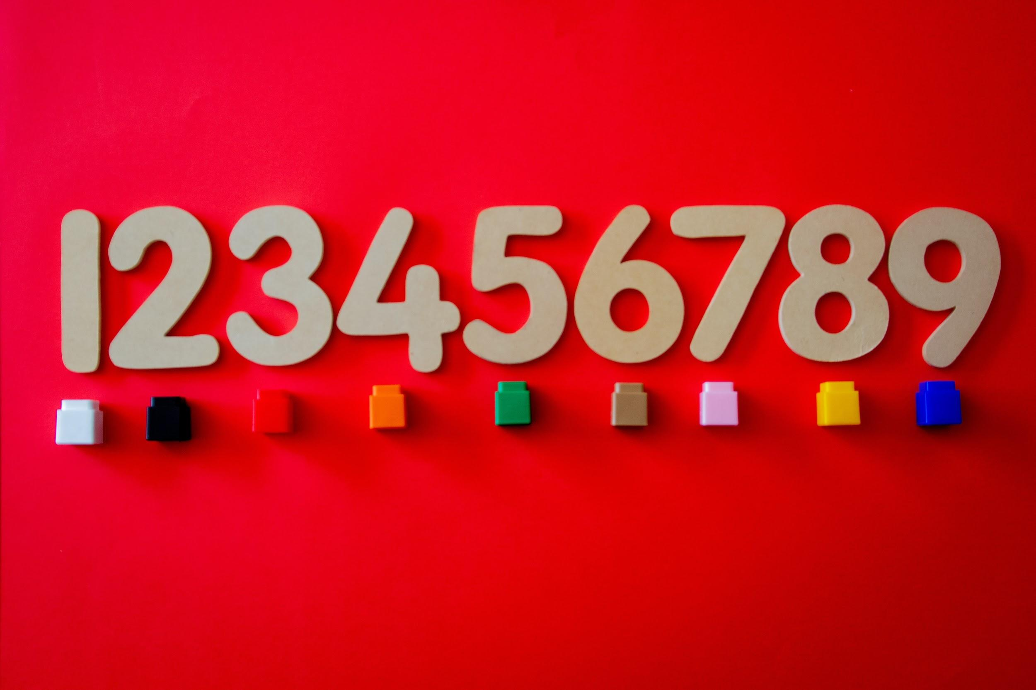
數字(引言)
數字在日常生活中經常可以看到。我們能在電梯裏看見,電腦鍵盤上看見,什至在身分證上也可以見到。而數字有無數個,例如:1,2,3,4,5等等(以此類推)

Slide 3
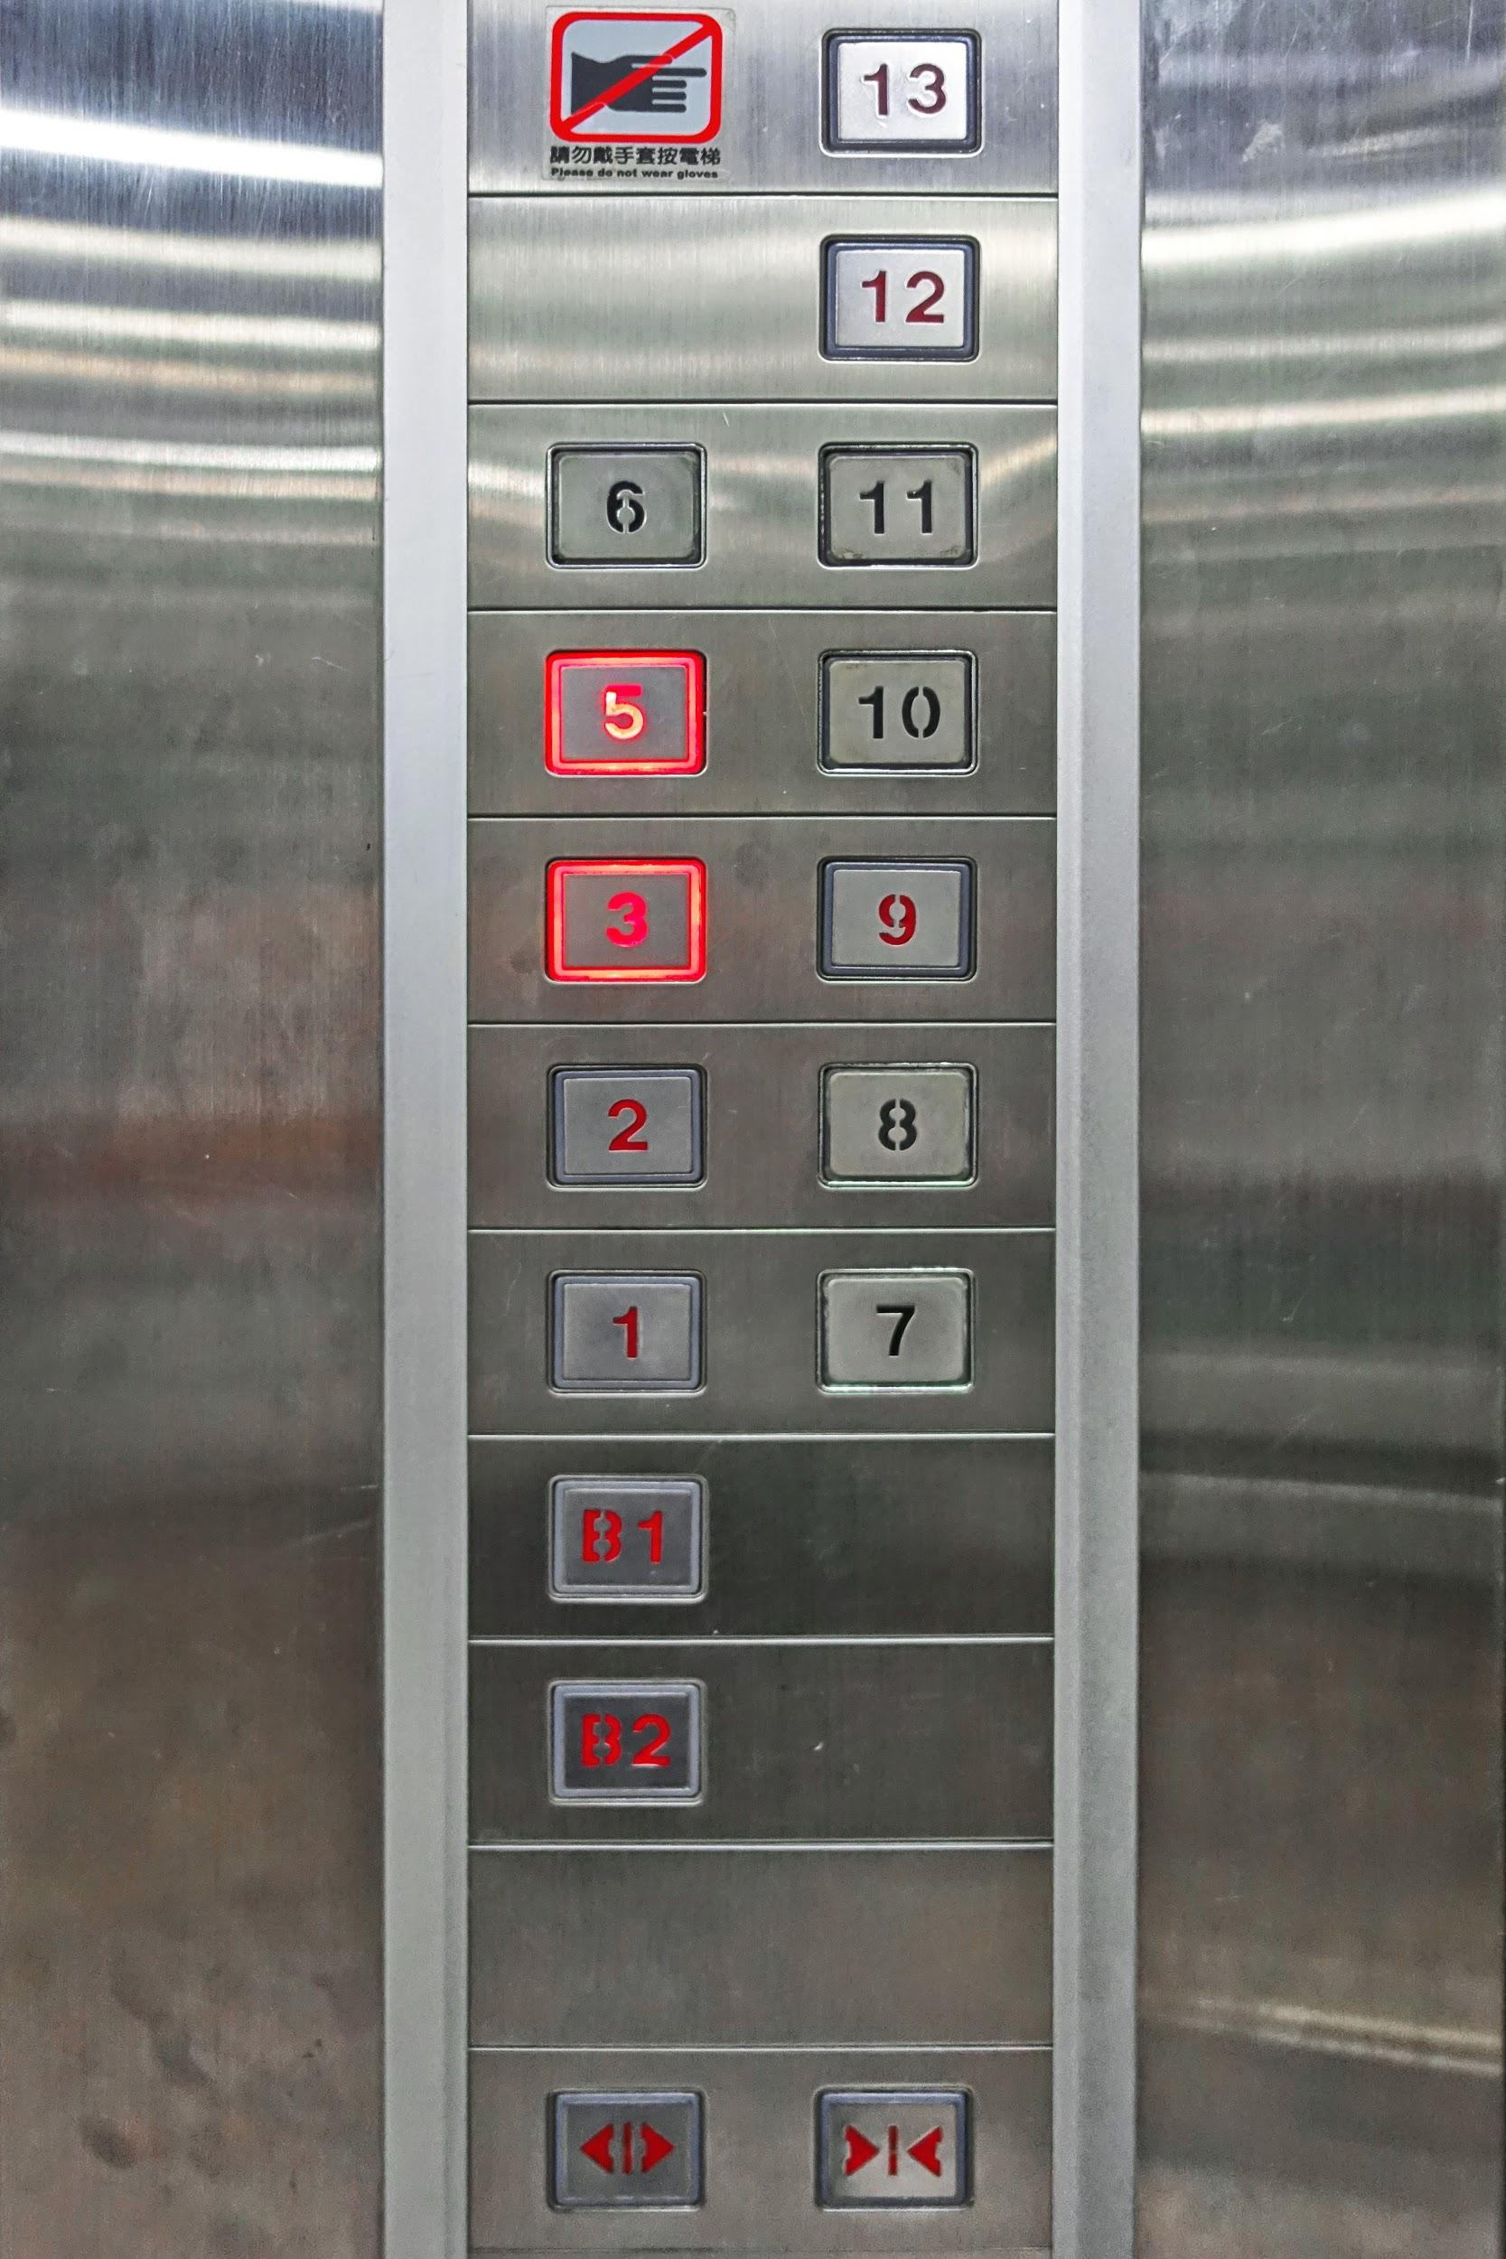
電梯裏的數字

Slide 4
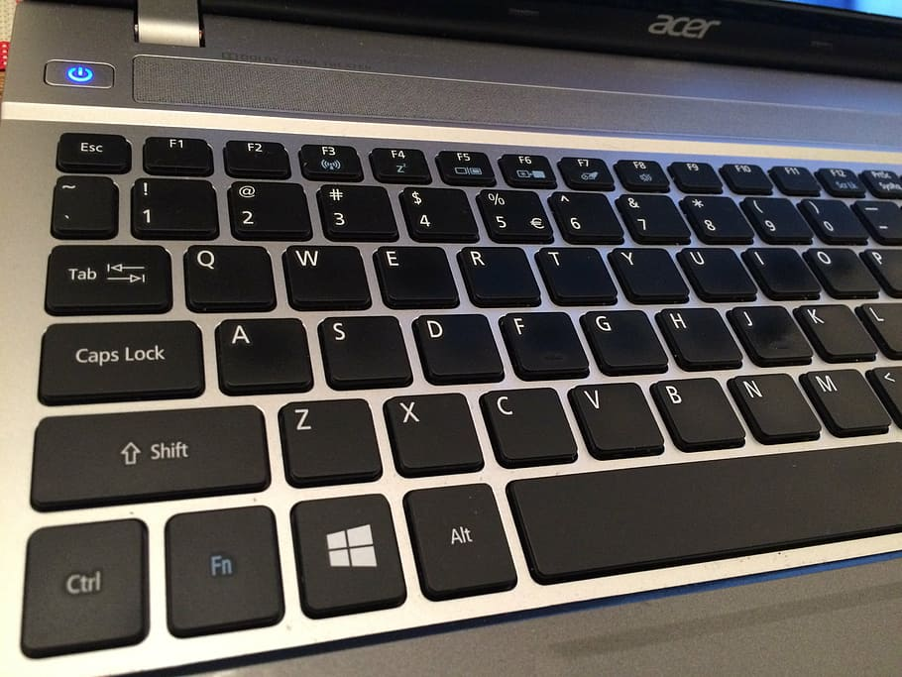
電腦鍵盤上的數字

Slide 5
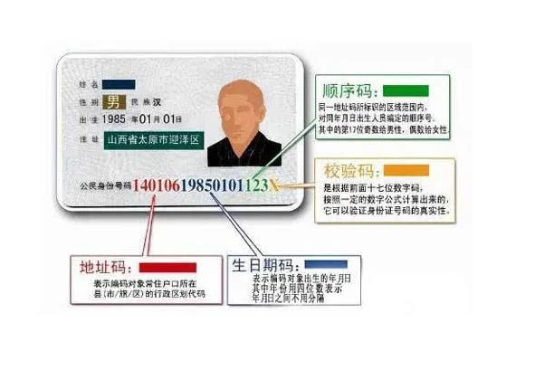
身分證上的數字

Slide 6
內容探究
我會去網上搜集一點跟數字有關的公式，看看那一些數字能相乘等等。而且我發現世界真的有數不完的數字，無論你怎麼加，它永遠都不會有正真正的一個答案。

Slide 7
數不完的數字---循環小數
循環小數係無限小數嘅一種。
好似 七分之一= 0.142857142857142857...，六分之十一= 1.833333...等等

Slide 8
數不完的數字---圓周率
圓周率是一個數學常數，為一個圓的周長和其直徑的比率，近似值約等於3.14159，常用符號PI來表示。
因為PI 是一個無理數，所以它不能用分數完全表示出來（即它的小數部分是一個無限不循環小數）。當然，它可以用像七分之二十二般的有理數的近似值表示。

Slide 9
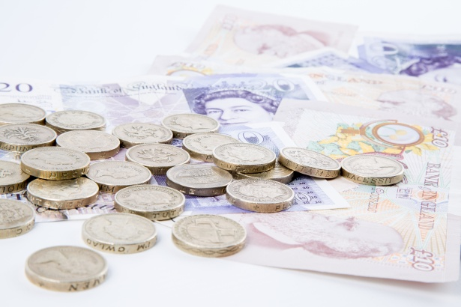
數字其他用法(硬幣/紙幣)
我們可以在商店買東西時用上數字。

Slide 10
總結
數字在這個世界上是有無數個的;數字可以用於日常生活中;數字能相乘，相除，相加，相減;數字一直在我們的身旁；數字有很多用途。

Slide 11
感想
這次的生活中的數學令我學到了很多新知識，希望下次能再研究一些更有趣的題目。

